Slide 2
K
e
e
r
u
n
s
t

Slide 5
HOIXIOH

Slide 7
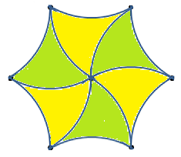
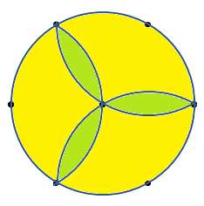

Slide 8
